Slide 1
ক্লাসের সবাইকে স্বাগতম

Slide 2
পরিচিতি
শিক্ষক পরিচিতি
আশিষ কুমার বর্মন
সহকারি শিক্ষক(কম্পিউটার)
গাইবান্ধা এন.এইচ.মডার্ণ উচ্চ বিদ্যালয়।
পাঠ পরিচিতি
শ্রেণি- ৭ম
বিষয়ঃ কৃষি শিক্ষা
অধ্যায়ঃ ৫ম
পাঠ: ১০ম
সময়ঃ ৪০ মিনিট
তারিখঃ

Slide 3
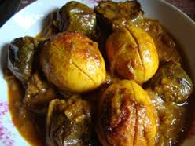
ছবিতে কি দেখতে পাচ্ছ ?

Slide 4
পাঠ শিরোনাম
মুরগির জাত,বৈশিষ্ট্য ও শ্রেণি বিভাগ।

Slide 5
শিখন ফল
এ পাঠ শেষে শিক্ষার্থীরা...
মুরগির শ্রেণী বিভাগ করতে পারবে;
মাংস ও ডিম উৎপাদনের মুরগির পার্থক্য সনাক্ত করতে পারবে;

Slide 6
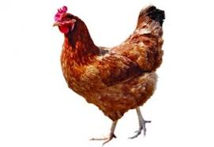
প্লাইমাউথ রক
রোড আইল্যান্ড রেড
এ জাত গুলো যুক্তরাষ্টে উৎপত্তি।
মাংস ও ডিম উৎপাদনে জন্য পালন করা হয়।

Slide 7
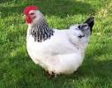
একক কাজ
সময় : ৩ মিনিট।
উপরের কোনটি আমেরিকান অঞ্চলের মুরগি?
আমেরিকান অঞ্চলের মুরগির বৈশিষ্ট্য লিখ।

Slide 8
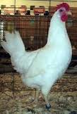
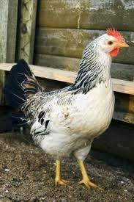
ফাউমি
লেগহর্ন
ভূমধ্যসাগরীয় শ্রেণি
ভু্মধ্যসাগরীয় শ্রেনীর জাতগুলোর উৎপত্তিস্থল ইতালি ও তার আশে পাশের অঞ্চলে।
এরা আকারে হালকা ছোট।
ডিম উৎপাদনক্ষমতা বেশি।

Slide 9
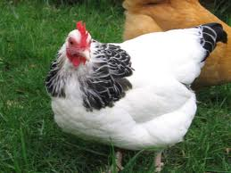
জোড়ায় কাজ
সময় : ৪ মিনিট।
ভূমধ্যসাগরীয় ও ইংলিশ শ্রেণির মুরগীর তিনটি পার্থক্য লিখ।

Slide 10
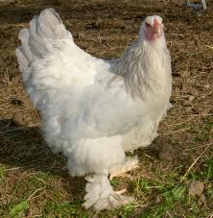
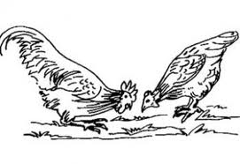
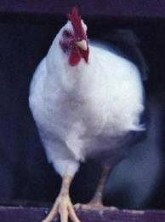
কোচিন
আসিল
ব্রয়লার
রোড আইল্যান্ড রোড (R.I.R)
এশিয় শ্রেণী
আকারে বেশ বড়।
মাংস উৎপাদনের জন্য ভাল।
ডিম উৎপাদনের হার একটু কম।

Slide 11
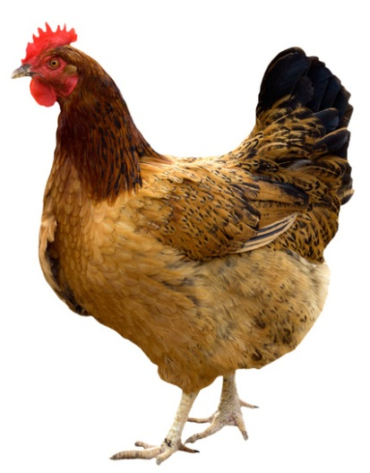
দলীয় কাজ
এই মুরগির জাত কি ?
রোড আইল্যান্ড রেড মুরগির ৪টি বৈশিষ্ট্য বল।

Slide 12
মূল্যায়ন
অধিক ডিম উৎপাদনকারী ২টি মুরগির নাম বল।
হোয়াইট লেগহর্ণ মুরগির ৩টি বৈশিষ্ট্য লিখ।

Slide 13
বাড়ীর কাজঃ
মুরগীর উৎপত্তিভিত্তিক শ্রেণীবিন্যাস কর।

